Slide 1
束流极化测量事件定时初步设计
麻中惠 雷革
2024-11-21

Slide 2
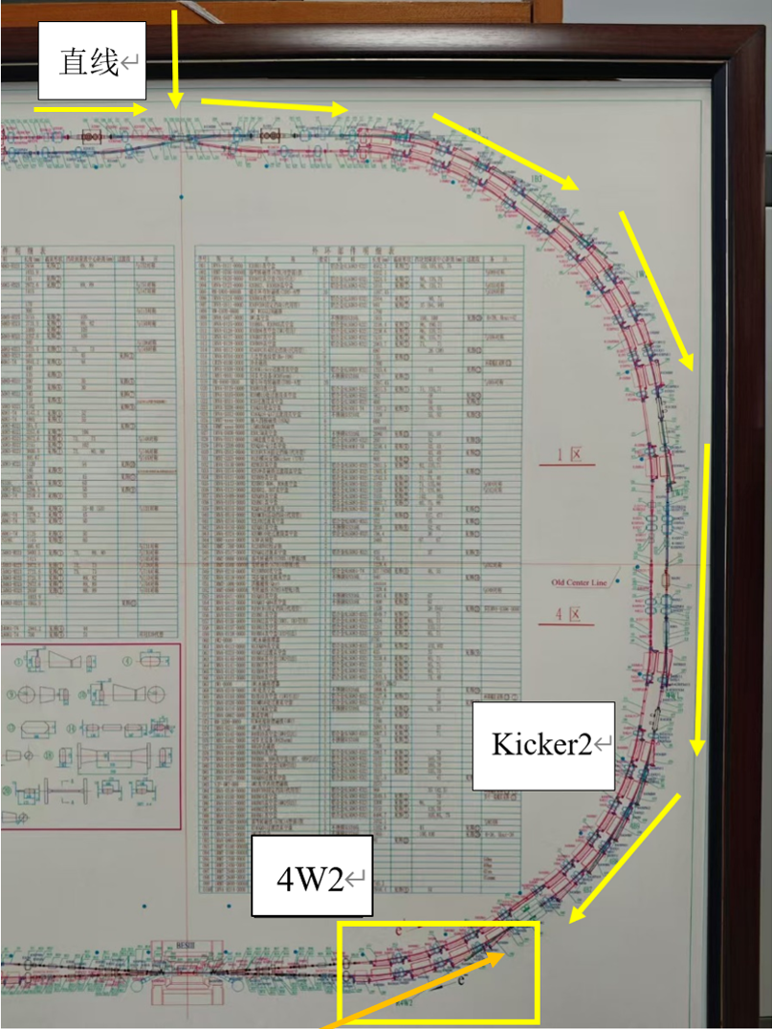
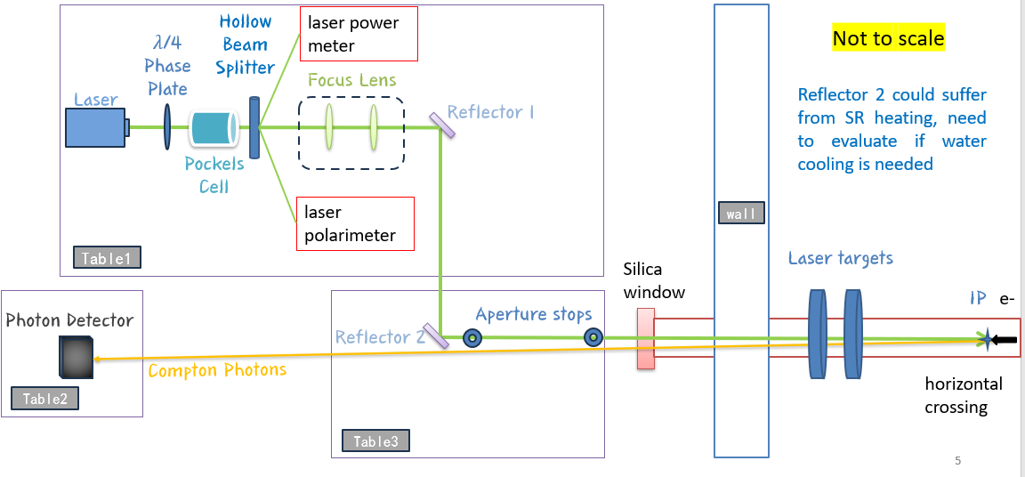
束流极化测量简介
在棚屋安装激光源将激光从束线引入e-环，与电子相互作用产生γ射线，在束线末端安装探测器获取γ射线的数据。
电子束团和激光在直线节部分碰撞，同一时间段内，假设储存环注入注满，6米长的直线节内有3个束团。
实验装置的物理位置示意如图，4W2站点位于储存环e-环kicker2的下游。
需要激光器、detector、pockels cell协同工作，定时系统提供同步触发。
与e-环同步

Slide 3
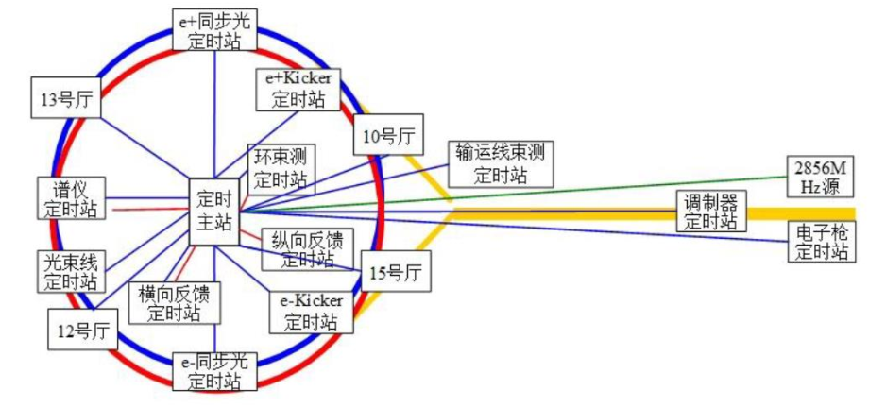
BEPCII事件定时简介
一个EVG、多个EVR、多个FANOUT组成，通过光纤网络连接
EVG作为主节点，通过FANOUT（光扇出模块）和光纤将定时信息发送到各个从节点的EVR。
主节点位于环中控的定时主站。
从节点根据逻辑功能和地理位置来设计，靠近被控设备放置。
定时主站和各定时子站的布局呈星型结构。

Slide 4
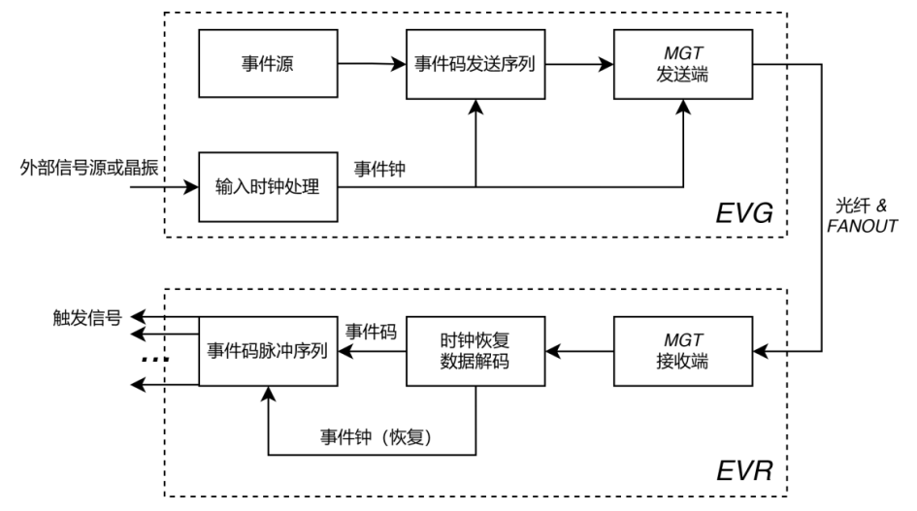
BEPCII事件定时简介
EVG接收来自信号源（499.8MHz/50Hz）或板上晶振的时钟，并通过MGT（Multi-Gigabit Transceiver）将时钟和数据发送到各个EVR。
EVR利用MGT的时钟恢复技术恢复出EVG的事件钟，并用该已同步的时钟来解码定时信息并获取事件码。
EVR基于事件钟产生触发信号，触发信号与EVG同步，也就是与环定时同步

Slide 5
两种激光器对比
锁模激光器
  锁模激光器是以固定周期产生多个脉冲，等待开关信号到来，将开关信号开门时间段内的脉冲输出。
  由于振荡源相位的不确定性，需要和参考线信号相位锁定
  激光脉冲与振荡源相位有固定关系
Q-switch激光器
  预充能，等待开关信号到来，立即发出纳秒级别的激光脉冲
  激光脉冲与开关信号有固定关系
从定时的角度：激光器的响应时间以及响应时间的可信度（重复性、方差）。如果可信度低（重复性差，响应时间方差大），超过定时同步信号的抖动，那么必然会影响定时同步的效果。响应时间决定同步触发信号的延时。
激光器原理对定时同步触发的设计影响不大，区别在于是否需要499.8MHz参考线信号
Notes:
个人理解，不一定对

Slide 6
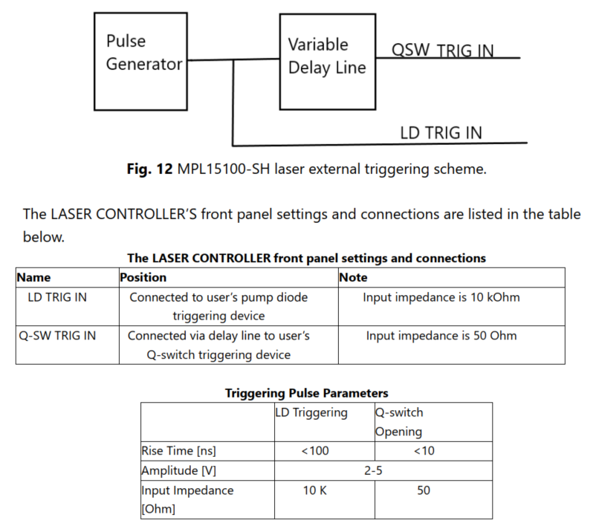
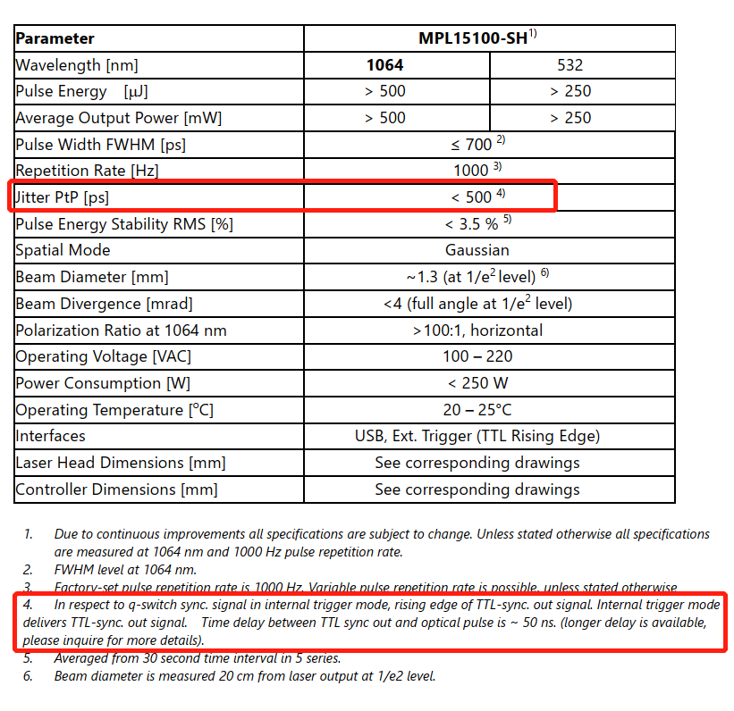
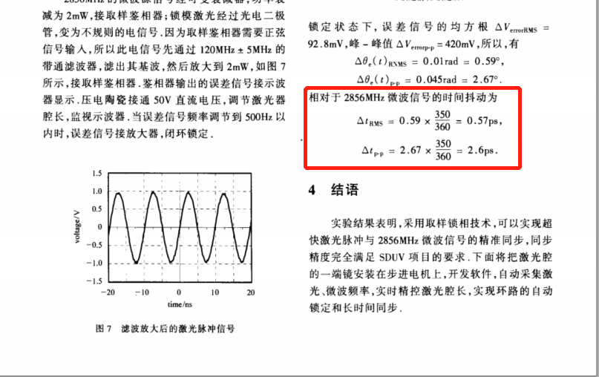
激光器资料中关于响应时间的部分
锁模激光器（《光阴极电子枪微波与激光同步系统研究》）
  相对于2856MHz信号的时间抖动为0.57ps(RMS)，2.6ps(p-p)。理解为响应时间最大的变化值在2.6ps
  与499.8MHz信号做同步，取样信号同样是28分频 (17.85MHz)
  换算相对于499.8MHz信号的时间抖动3.28ps（RMS），14.8ps(p-p)。
Q-switch激光器（MPL15100-SH Laser用户手册）
  在外部触发模式下，需要两个触发信号，对触发信号上升时间、电压、阻抗有要求。
  在内部触发模式下，会在发出光脉冲约50ns之前，给出TTL同步触发信号(Q-SW Trig Out)，该信号是激光器内部产生的用于触发光脉冲输出的信号，抖动<500ps
  内部、外部触发的响应延时是否相同？
Notes:
个人理解，不一定对

Slide 7
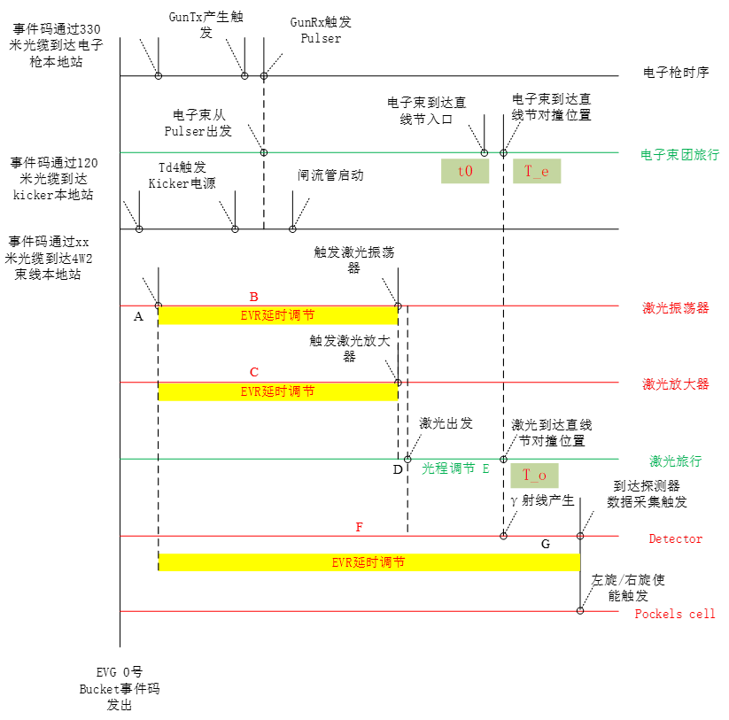
同步触发时序分析
电子束团到达对撞位置的时刻T_e
= 激光到达对撞位置的时刻T_o
T_o = A+B+D+E
F = T_o + G
  T_e由已有的定时延时、Lattice结构计算得到
  B、C、F是EVR需要调节的延时
  A是光纤传播延时
  D是激光器响应时间
  E是激光传播时间，可调，调好后固定
  G是对撞后γ射线到达探测器的时间
  左旋/右旋使能触发：在一次探测结束时触发，用于下一次测试，避免因旋转不到位影响激光通过

Slide 8
触发信号与环定时同步的实现方式
与0号bucket对撞
EVR恢复出事件钟99.96MHz，并分频至合适的频率（<=10kHz，如：9.96kHz）
  EVR每次断电重启后恢复相位随机，在此基础上做分频会导致延时随机。因此应结合EVG的0号bucket事件码做校准处理。
根据延时需求将9.96kHz做延时
EVR延时调节范围：5ps~一个触发周期（9.96kHz => 100.4us）
延时5ns（2倍频事件钟的周期，抖动待验证）内用调节芯片，超过5ns用FPGA计数器实现。
与任意bucket对撞
在0号bucket对准的前提下，调节定时同步脉冲延时2N ns
或基于N号bucket事件码，重新校准

Slide 9
下一步计划
如果使用Q-switch激光器，需要验证其响应时间以及响应时间的可信度（重复性、方差）。
以0号bucket事件码为基准的固定延时时钟恢复（校准）
需要确定：激光器位置、探测器位置（约19-20米）、激光光程时间

Slide 10
谢谢！

